Slide 1

Les Cordons Bleus
Définition d’une promesse de service
Soutenance du 16 octobre 2021
Étudiant : Alexandre Guillo
Mentor : Anja Golea
Mentor Évaluateur : Benoit Bernad

Slide 2
ÉLÉMENTS CONTEXTUELS
1

Slide 3



La société « Les cordons bleus » est une école de cuisine qui cherche à diversifier ses activités commerciales et renforcer son image de marque
Constat
Forte augmentation des demandes d’inscription
Cours dispensés en présentiel exclusivement
Site vitrine présentant les cours et leurs intervenants
avec possibilité de réserver en ligne
2

Slide 4
BESOINS & OBJECTIFS
3

Slide 5
Besoins
Objectifs
Définir une nouvelle stratégie numérique
Amélioration de l’image de marque
Augmentation de l’audience
Enrichir et diversifier l’offre commerciale de l’école
Augmentation du trafic sur la partie e-commerce du site
Améliorer la satisfaction clients
Amélioration du taux de conversion
Développer le marketing promotionnel
Fidélisation des clients
4

Slide 6
UX BUSINESS MODEL CANVAS
5

Slide 7
« L’UX Business Model Canvas est un business model construit à partir d’une approche centrée utilisateur. Il permettra de visualiser la stratégie de la société en se basant sur des problématiques et sur des solutions concrètes. Cet outil mélange donc les besoins utilisateurs avec des objectifs marketing afin de créer une proposition de valeur unique et différenciante de la concurrence »
6

Slide 8
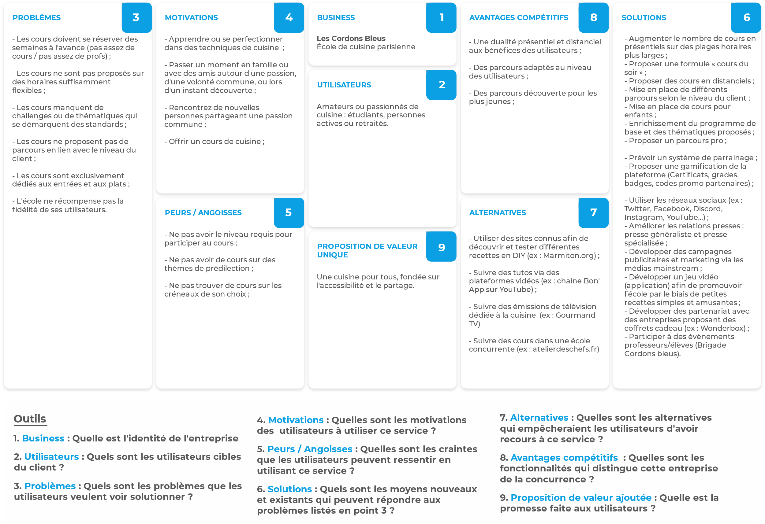
7

Slide 9
SERVICE BLUEPRINT
8

Slide 10
« Le service Blueprint est une méthode de conception qui cartographie le parcours client ou utilisateur à travers des processus internes à l’organisation. Il permet de résoudre des problématiques business/client complexes par la représentation visuelle, le travail collaboratif et des boucles d’itérations ».
9

Slide 11
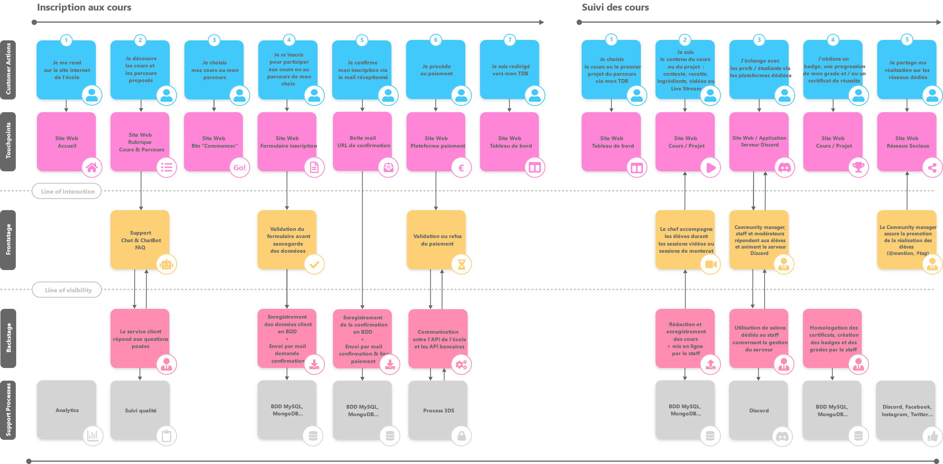
10

Slide 12
MÉTHODOLOGIE UX
11

Slide 13
« Le Lean UX est une approche globale qui a pour but de réunir la fabrication et la conception des produits en une seule équipe. Cela permet de créer un partage des responsabilités, et a pour but de mettre l’utilisateur final au centre de la réflexion et du travail de tous. »
12

Slide 14


Empathie
Définition
Idéation
Prototype
Tests
Itération
Penser
Construire
Mesurer
13

Slide 15
RECOMMANDATIONS OUTILS
14

Slide 16





1
2
3
Gestion de projet
Design & Développement
Test
Trello
Discord
Adobe XD
GitHub
Maze
15

Slide 17
MERCI

